Slide 1
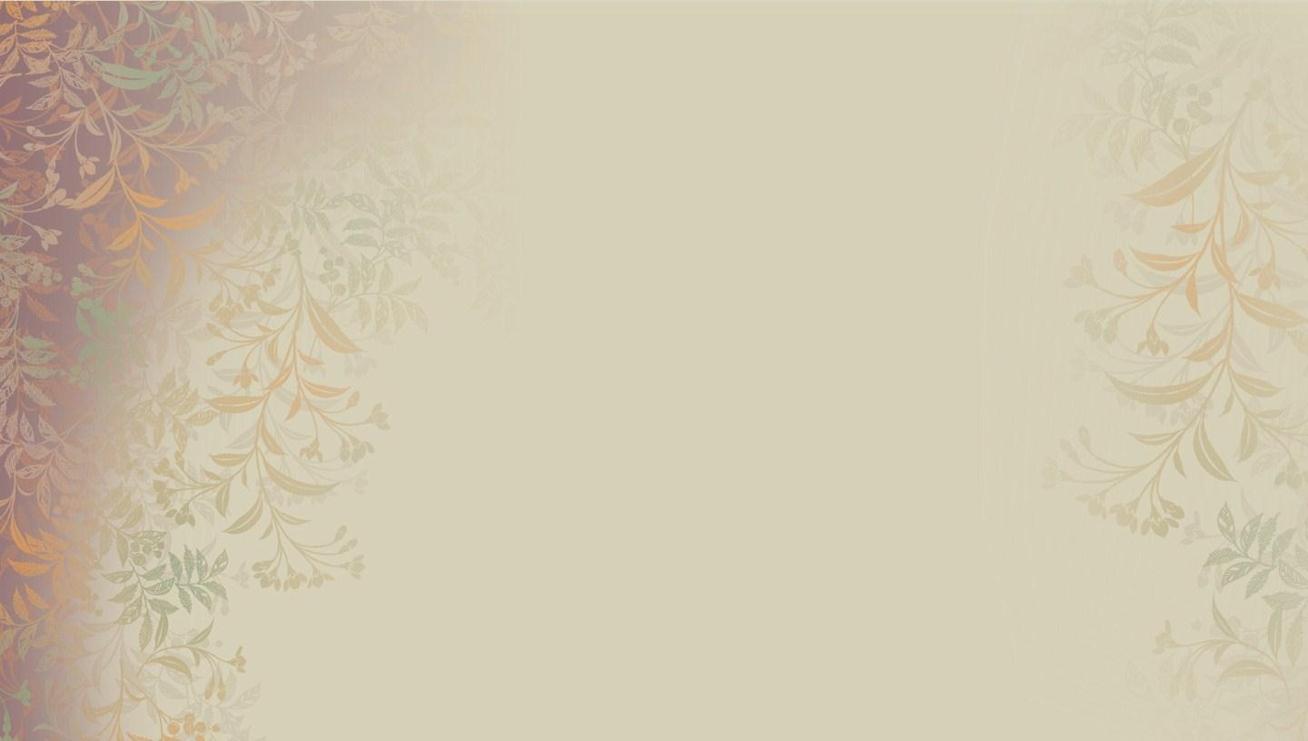
Фракталы – новый тип цифрового искусства
муниципальное бюджетное образовательное учреждение
основная общеобразовательная школа № 25
Красота — это бесконечность,
выраженная в законченной форме.
Фридрих Шеллинг
Выполнили: Верещагина А., Храмова А.
Руководитель: Шевцова Н.В.

Slide 2
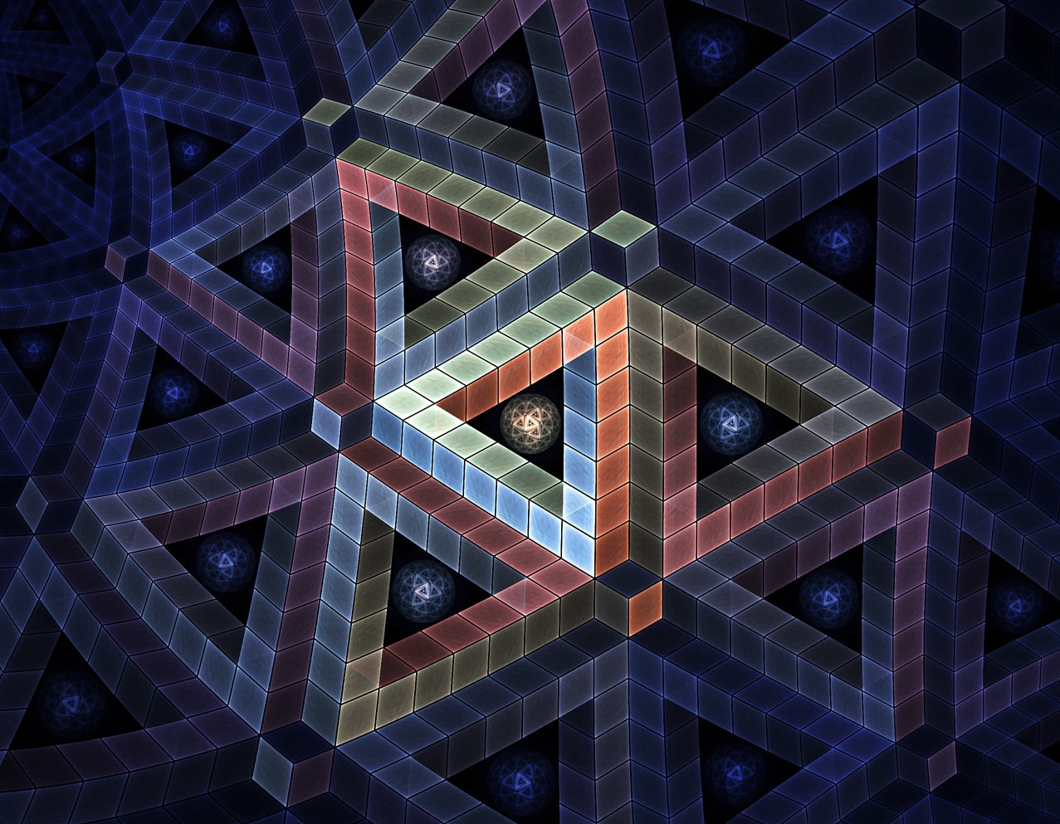
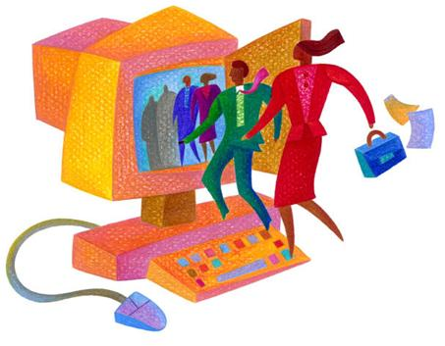


Slide 3
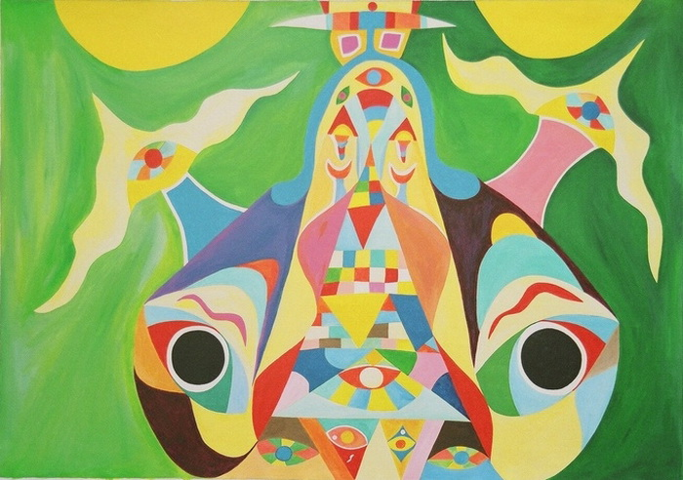
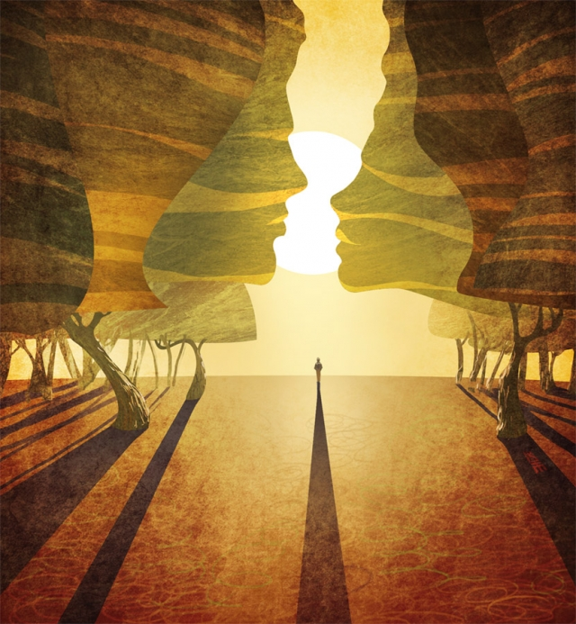
Цифровое компьютерное искусство конца XX – начала XXI виртуозно освоило приемы постмодернизма.

Slide 4
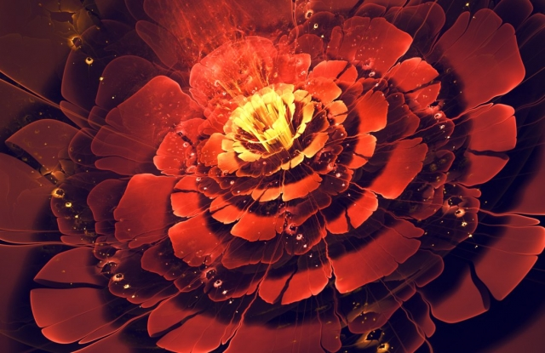
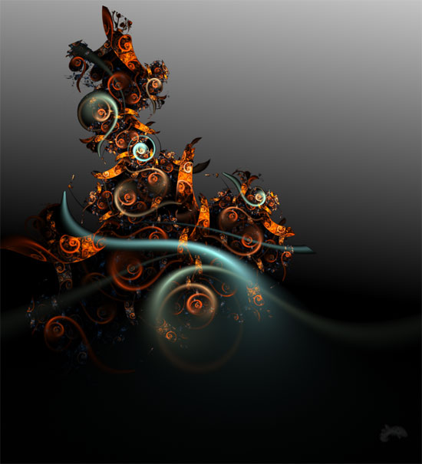
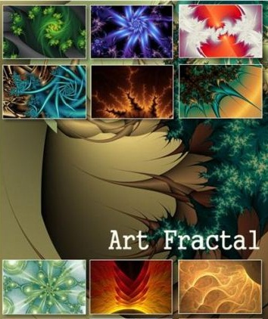
Фрактальное искусство.

Slide 5
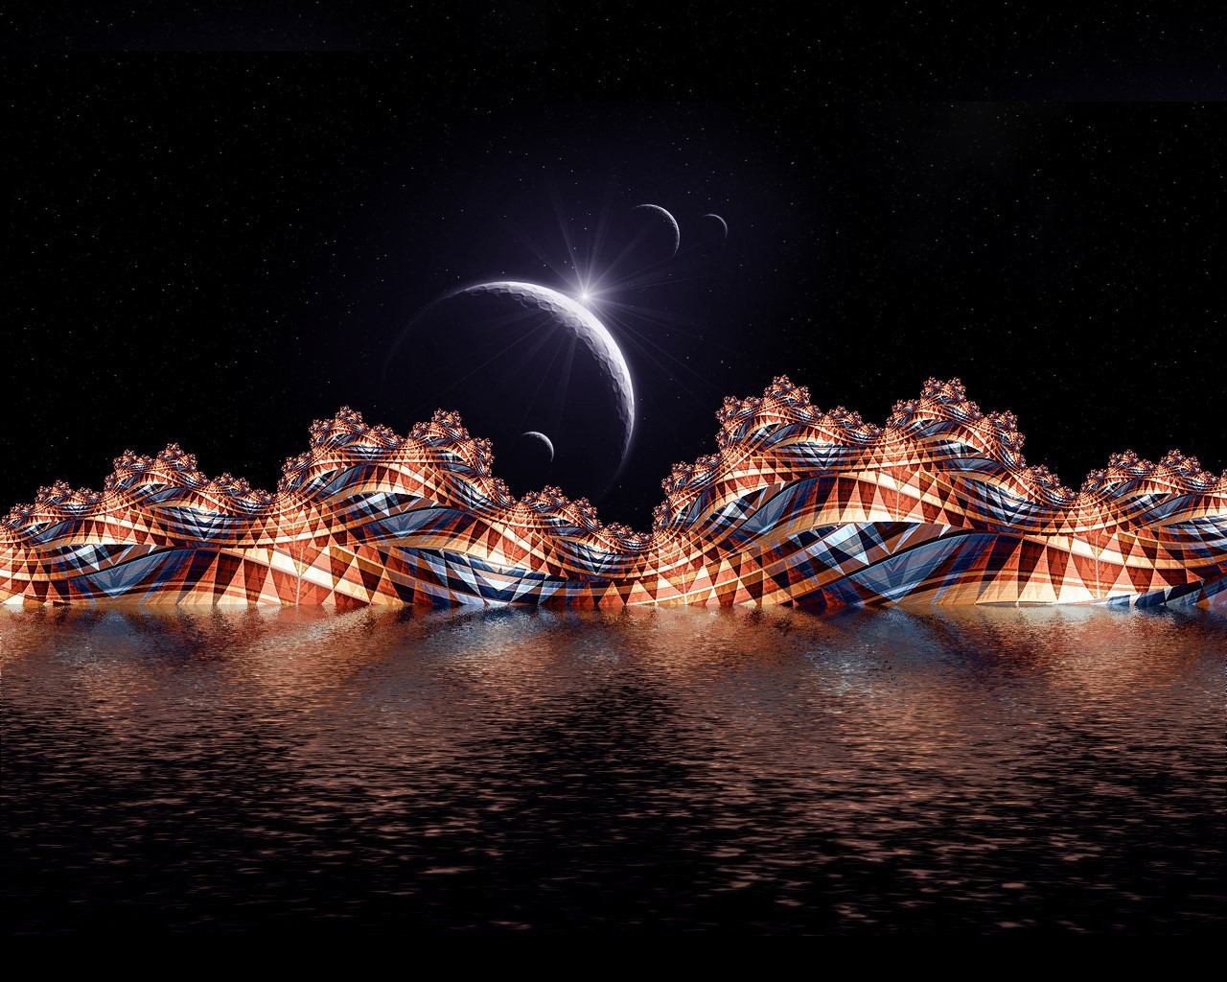

Slide 6
А что означают эти слова «фрактал», «фрактальное искусство»?
Само слово фрактал образовано от латинского fractus и в переводе означает "состоящий из фрагментов". Фрактал - это объект с очень сложной геометрией, бесконечно повторяющийся сам в себе.
Фрактальное искусство – это искусство, созданное математическими формулами, только принявшее другое, куда как более изящное и красивое обличие.

Slide 7
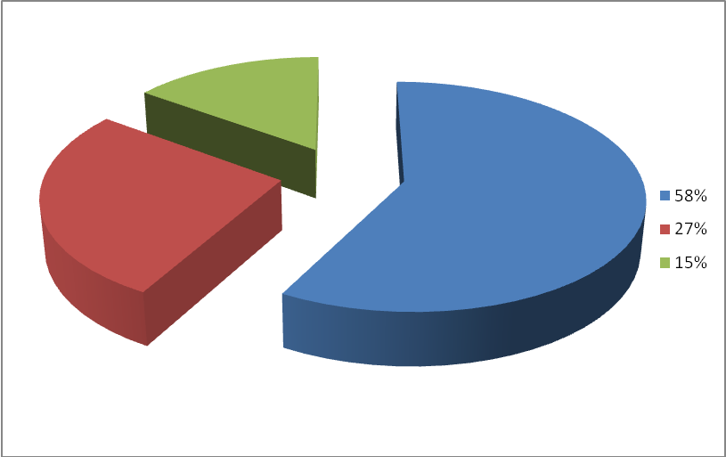
Слышали ли Вы что-нибудь о фрактальном искусстве?
Да – 27%.
Нет – 58%.
Затрудняюсь ответить – 15%.

Slide 8
Хотелось ли Вам узнать больше о новом типе цифрового искусства?
Да – 96%.
Нет – 4%.

Slide 9
Согласны ли вы с выражением «Фрактальное искусство – это именно искусство»?
Да – 96%.
Нет – 4%.

Slide 10
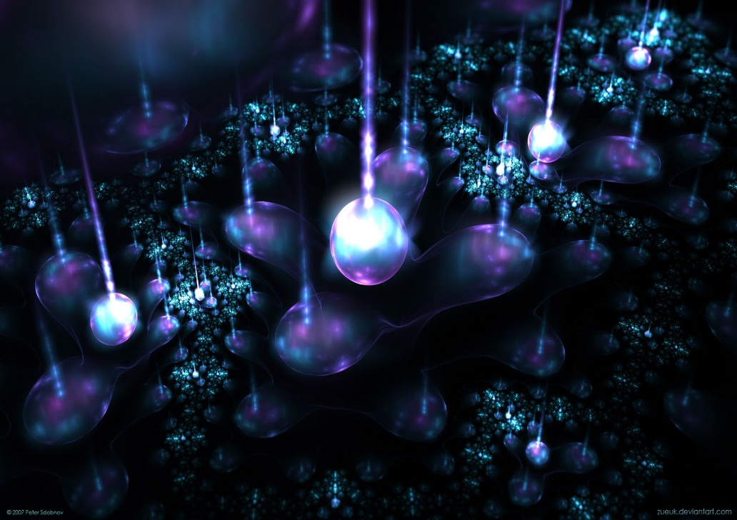
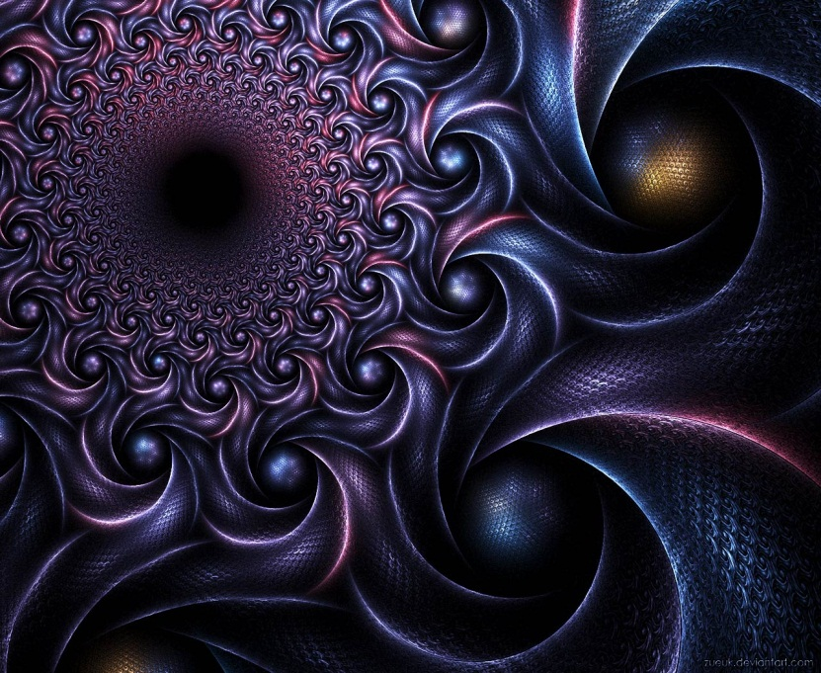
Актуальность данной темы обусловлена
необходимостью изучения нового типа цифрового искусства, так как оно являются ярчайшим явлением в современном мире.

Slide 11

Цель исследования: фракталы в изобразительном искусстве.

Slide 12
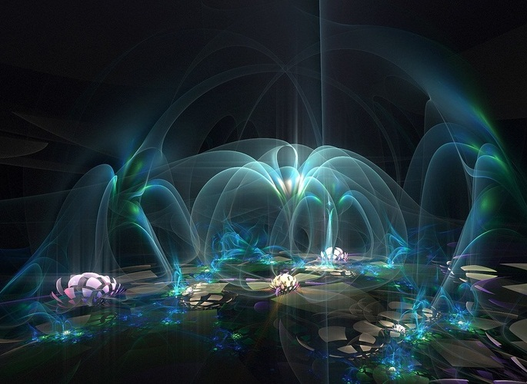
Математические алгоритмы и формулы – это не только цифры, но и способ создавать завораживающие изображения, на которые можно смотреть не менее продолжительно, чем на костер или воду.

Slide 13
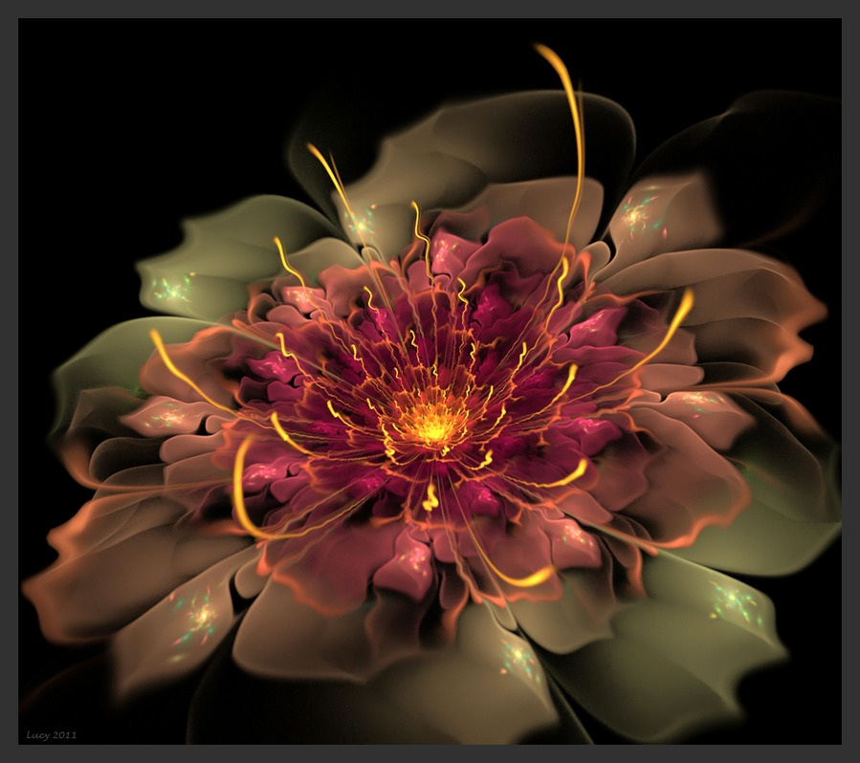
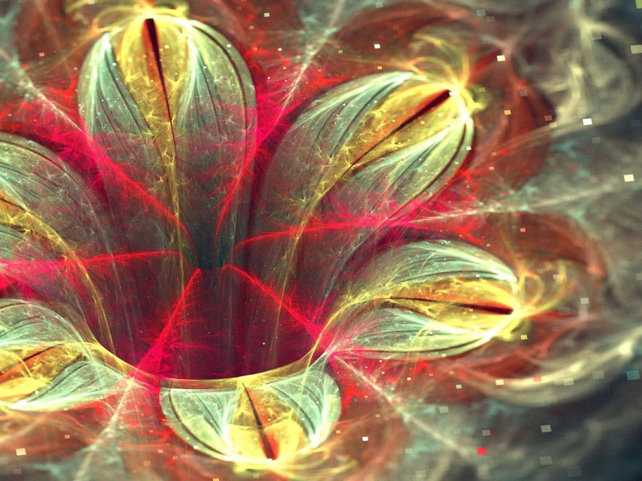
Фрактальное искусство – новый тип цифрового искусства.

Slide 14
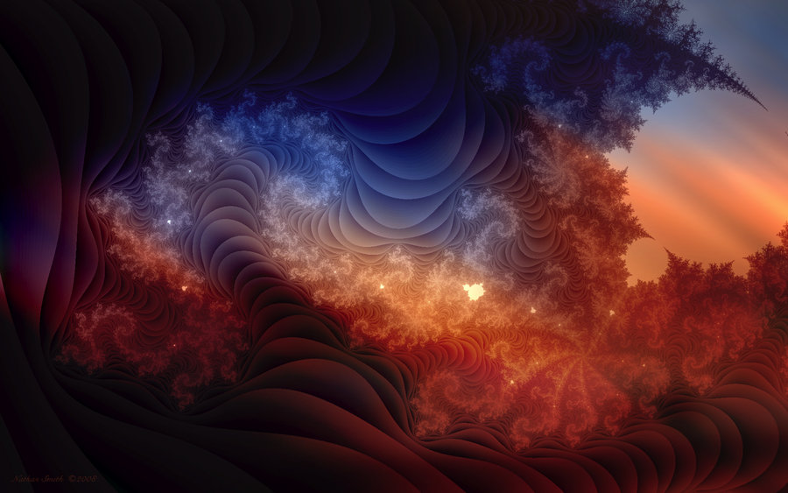
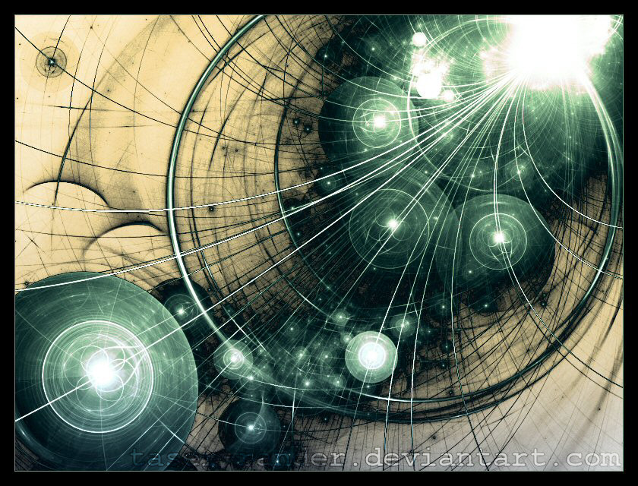

Slide 15
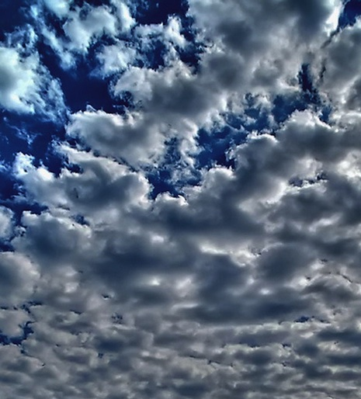
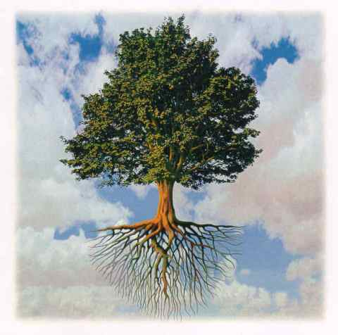

Slide 16
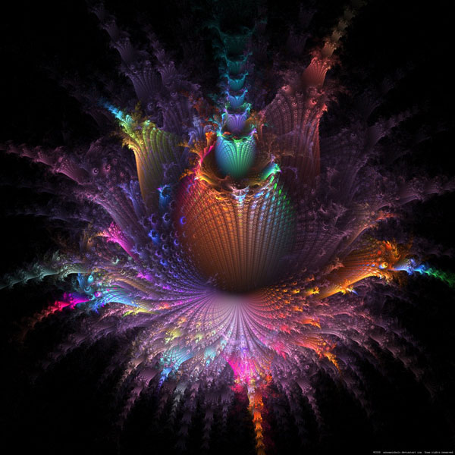
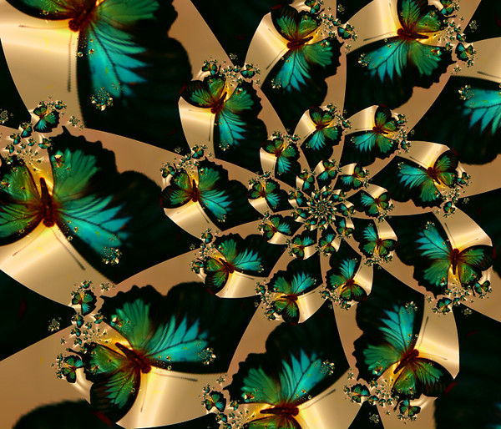
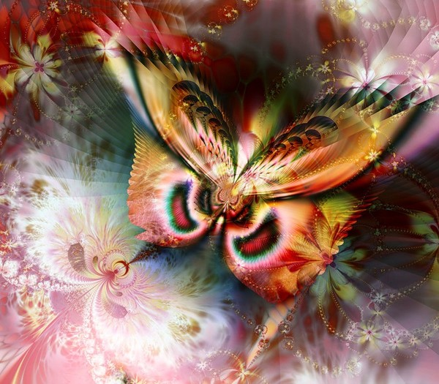

Slide 17
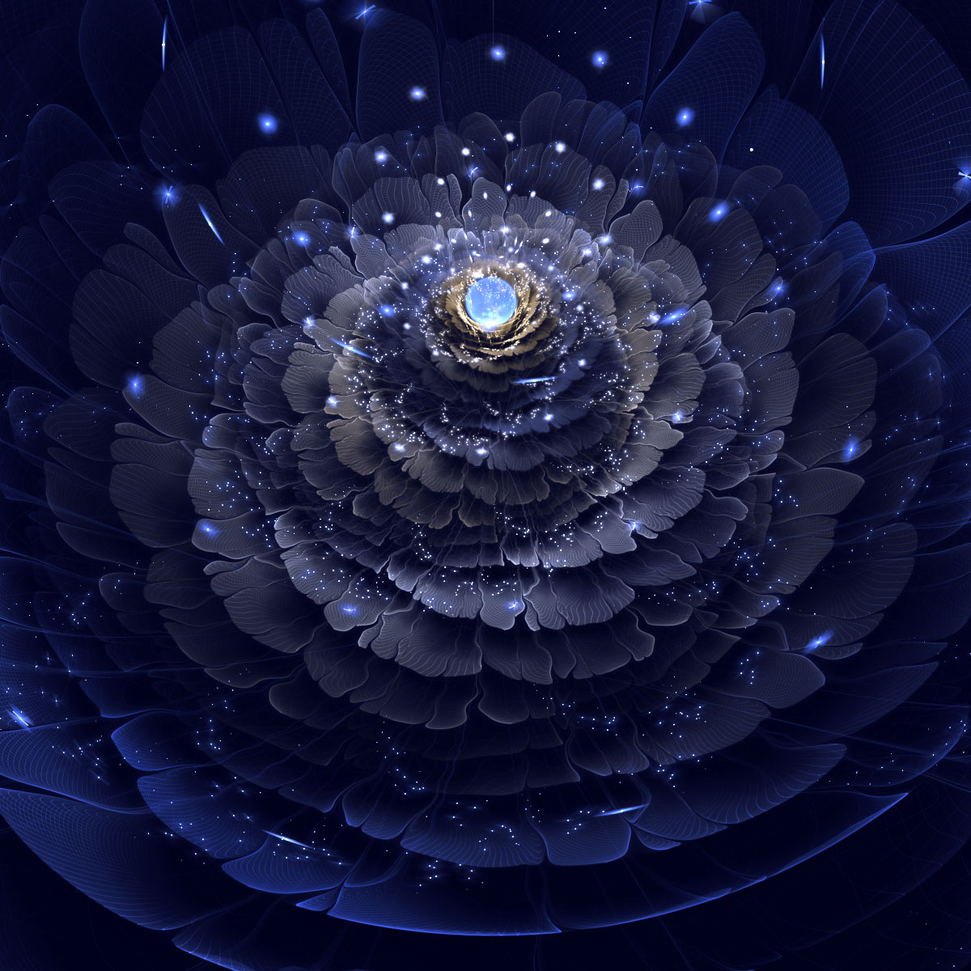
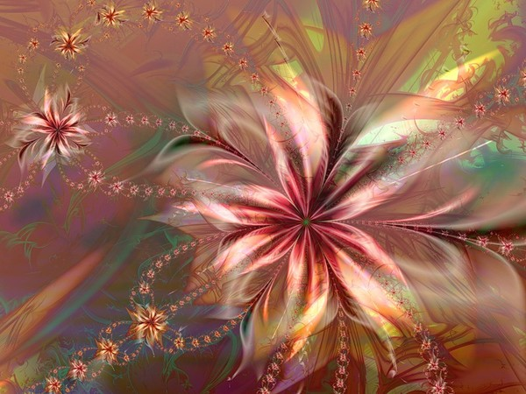
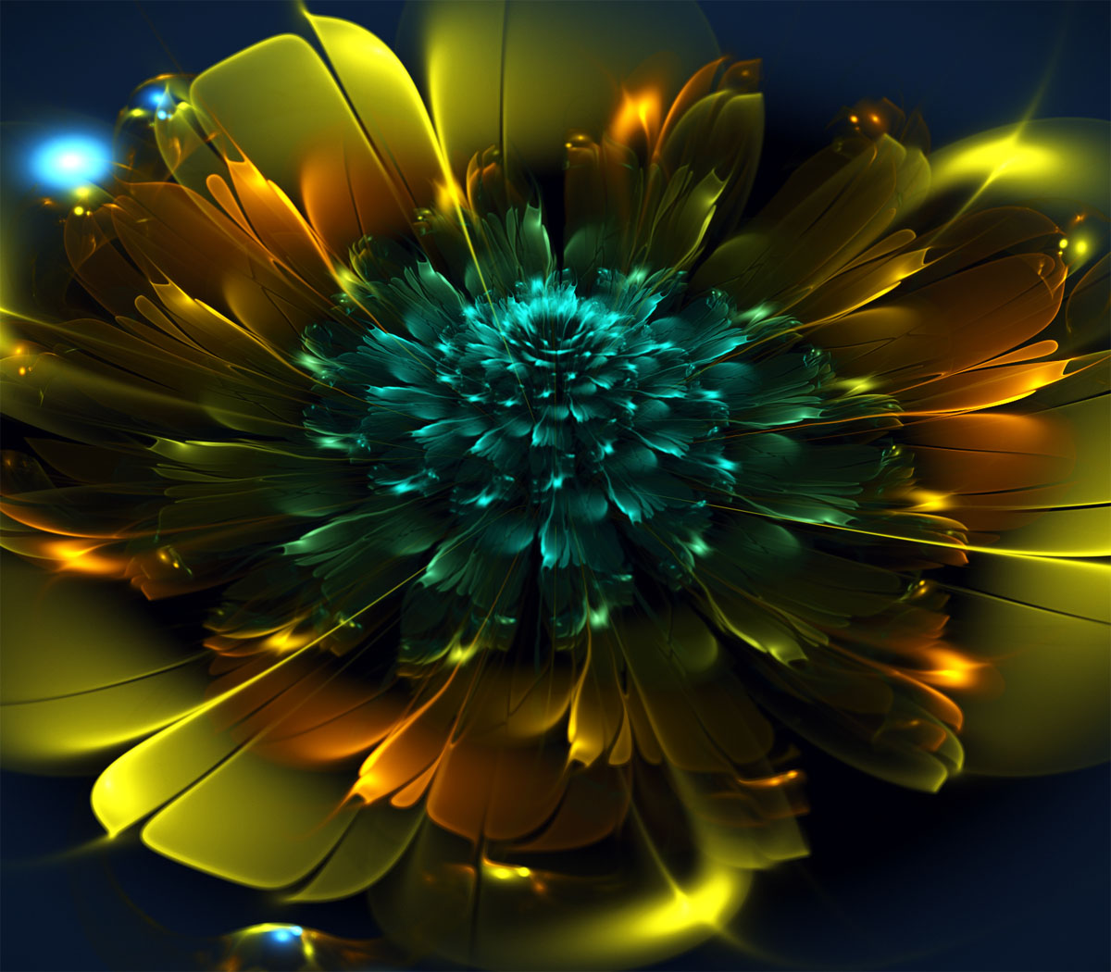

Slide 18
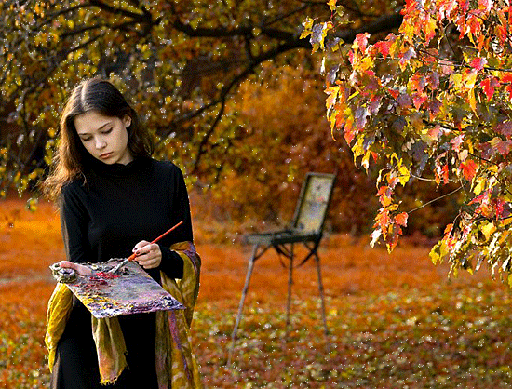

Slide 19
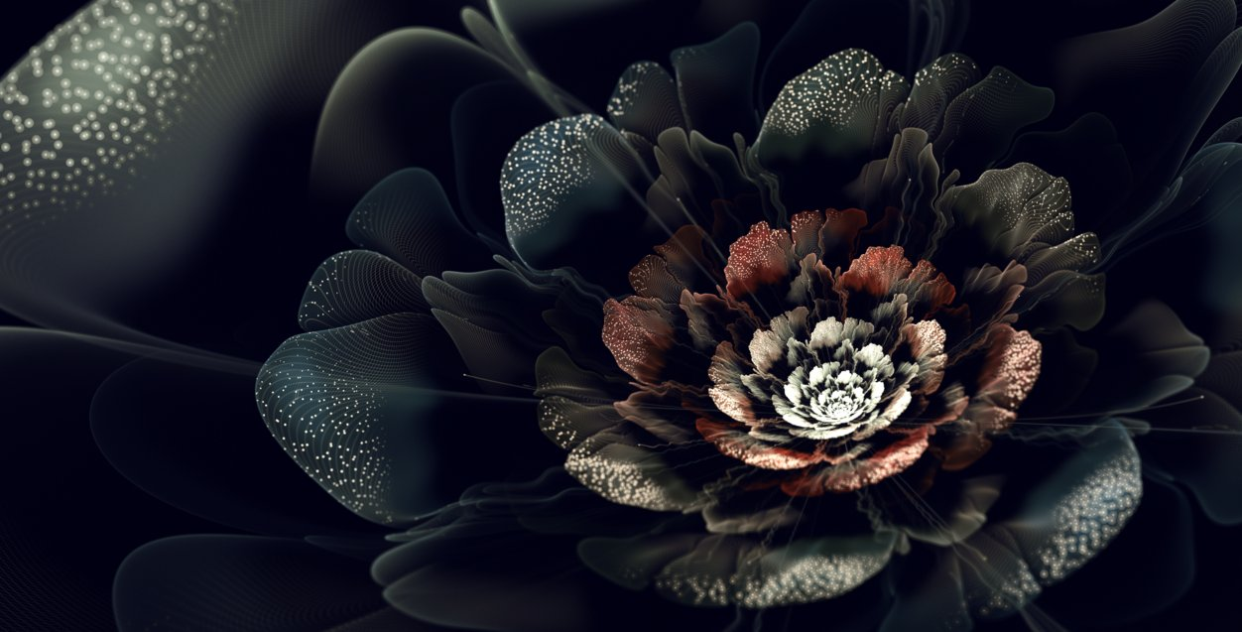
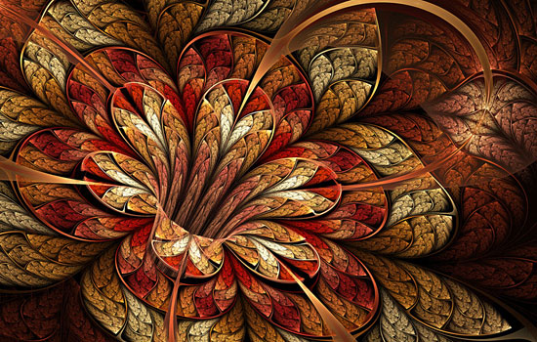

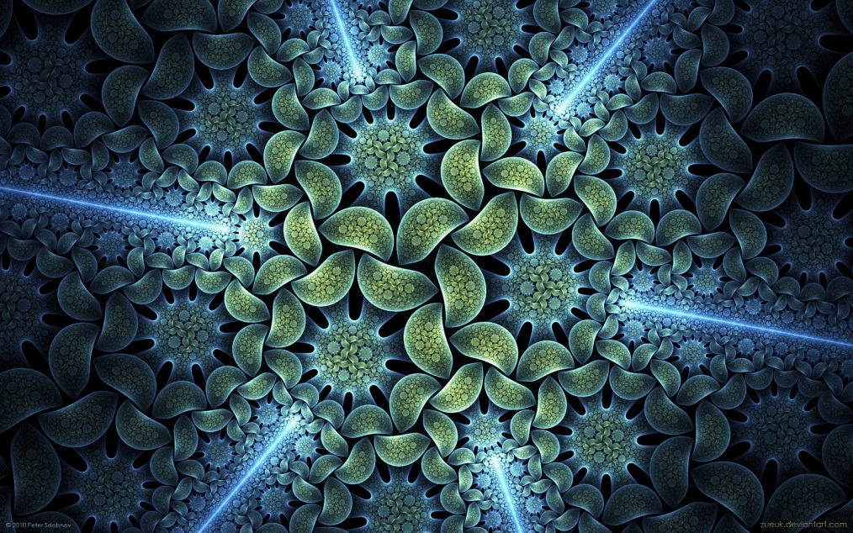
Сильвия Кордедда
Lucid Light
Zueuk'a
Zueuk'a

Slide 20
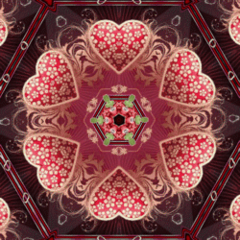

Slide 21
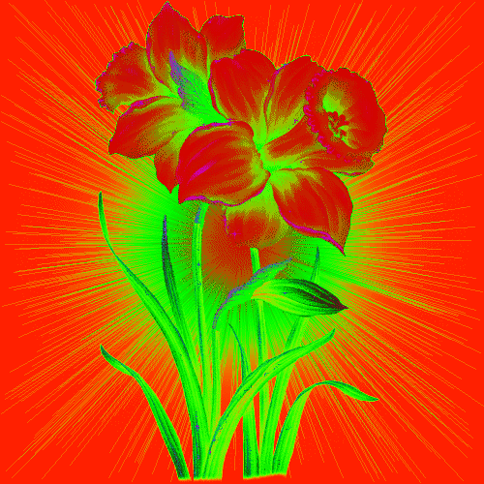
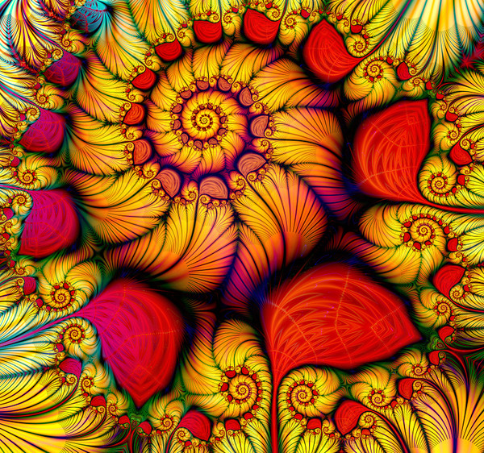
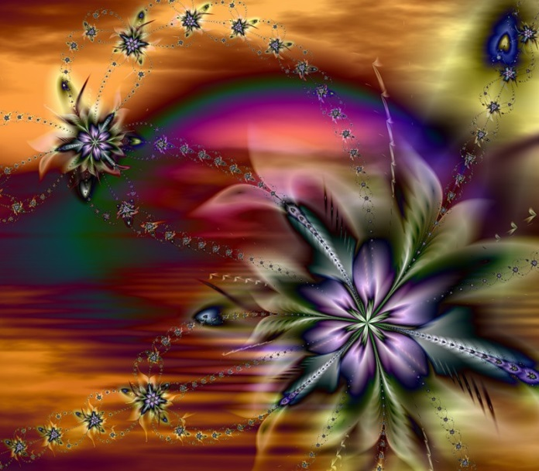

Slide 22
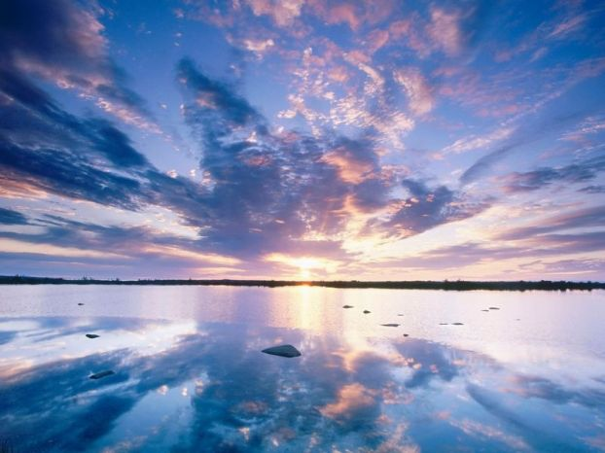
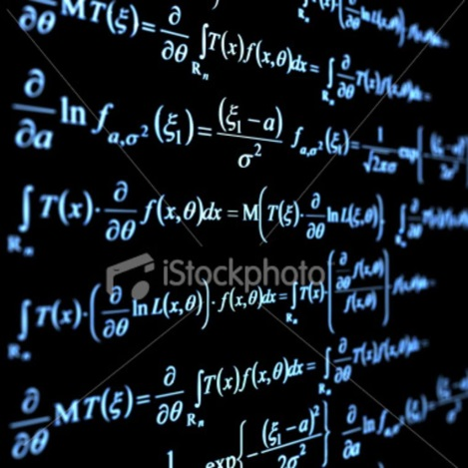

Slide 23
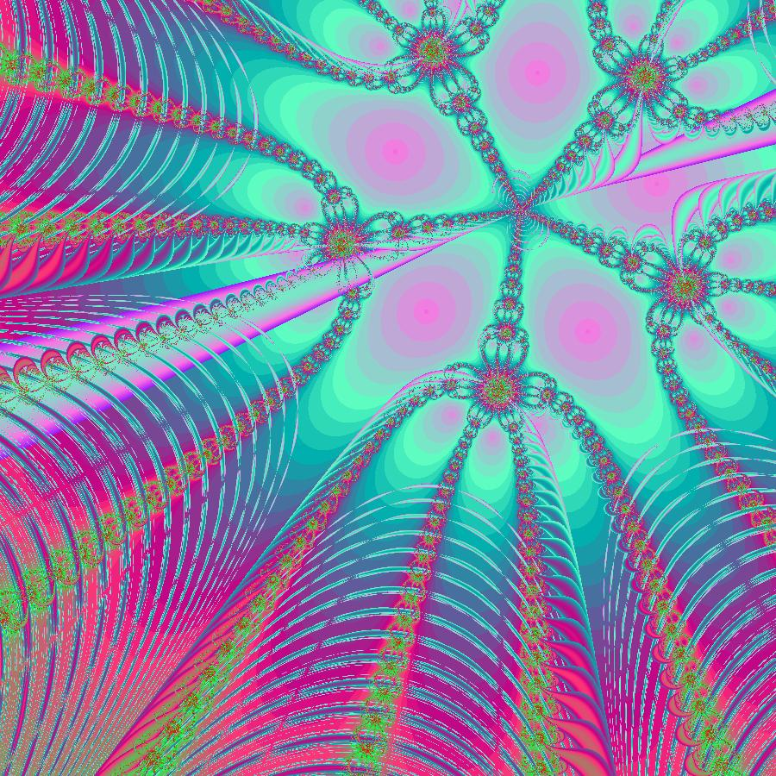
Мой первый опыт.

Slide 24
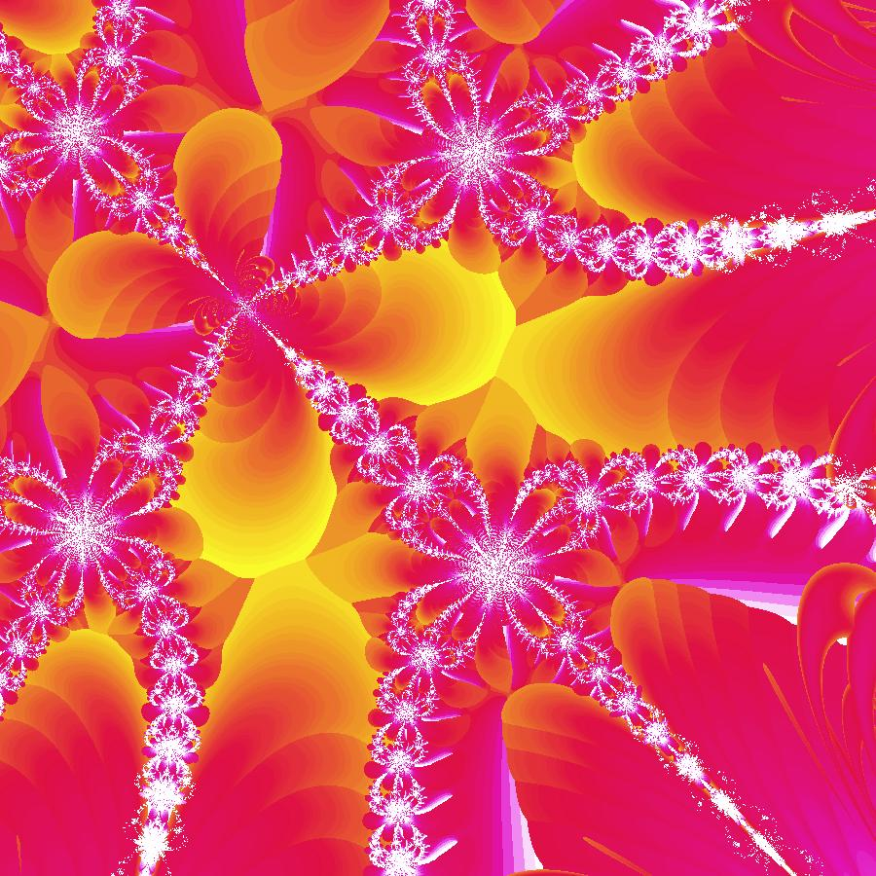
Мир в розовых очках….

Slide 25
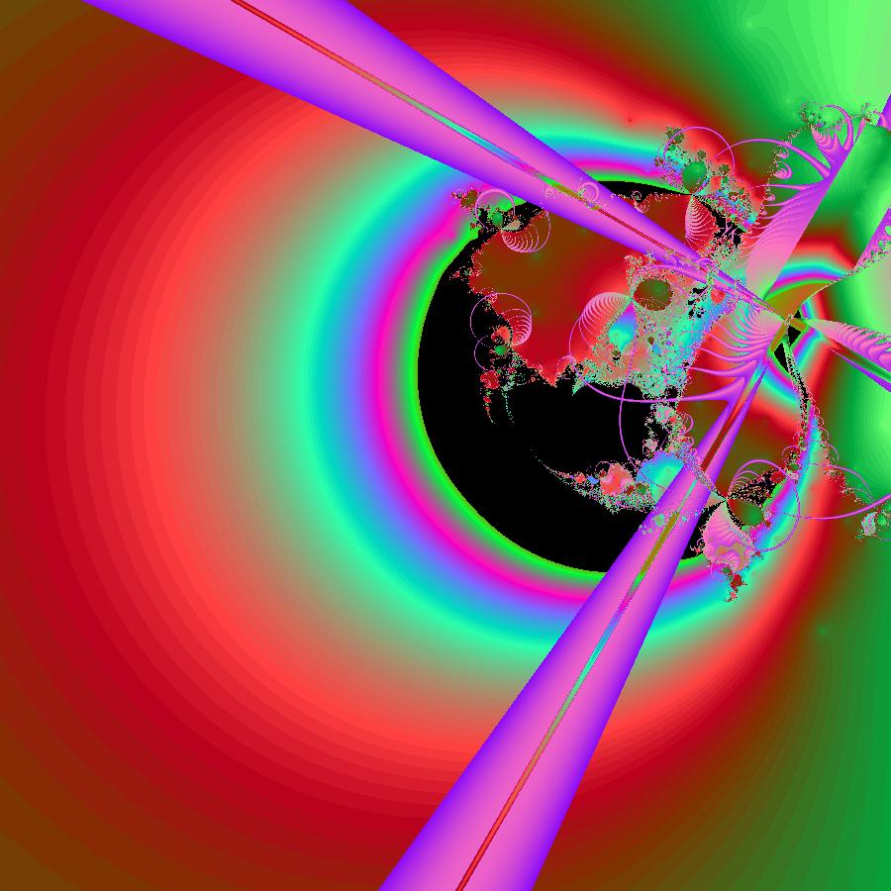
Озоновая дыра.

Slide 26
Цифровые компьютерные технологии определили целый ряд существенных изменений в современном изобразительном искусстве, и прежде всего: позволили ему выйти в совершенно новую виртуальную реальность электронного типа, что художественное фрактальное творчество представляет собой сложный информационный процесс и что фрактальное искусство – это именно искусство.

Slide 27
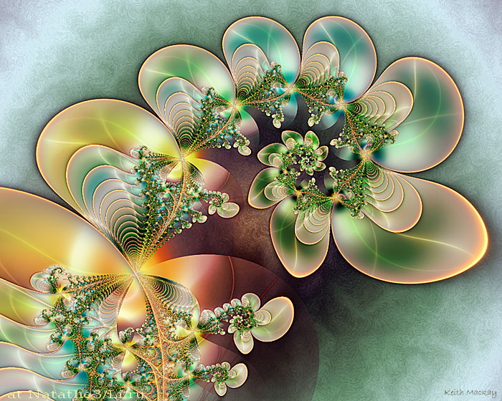
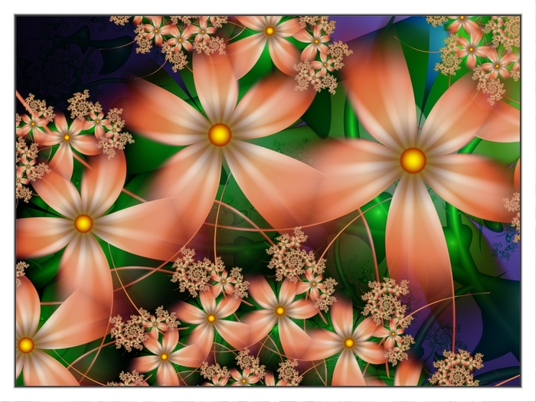
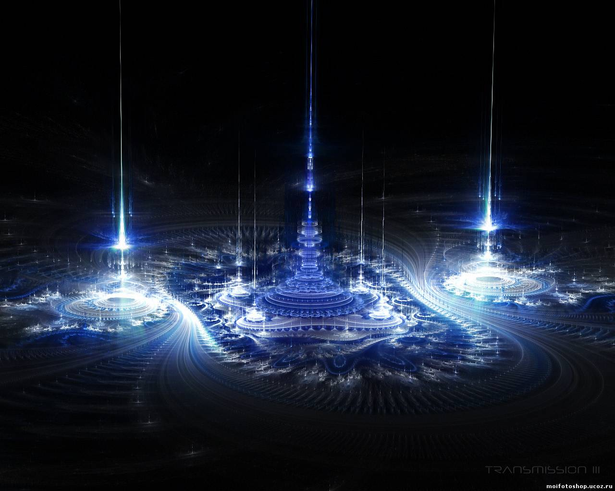
"Красота спасет мир"
Ф.М.Достоевский.

